Slide 1
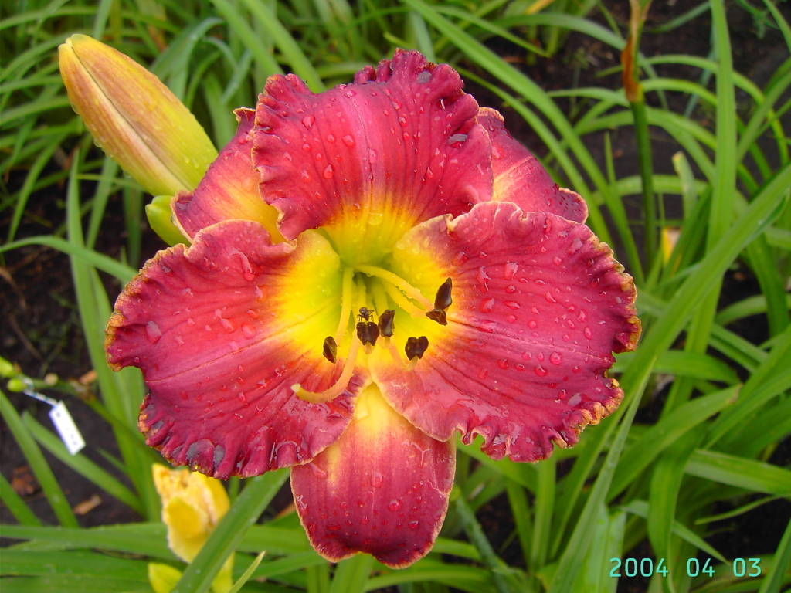
Селекція організмів

Slide 2
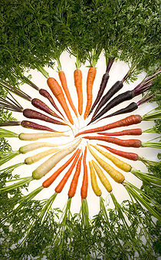
Селекція займається створенням сортів і гібридів сільськогосподарських рослин, порід тварин, штамів мікроорганізмів і вивчає методи всього вище перерахованого. Селекцією також називають галузь сільськогосподарського виробництва, що займається виведенням порід тварин, сортів і гібридів різних культур.

Slide 3
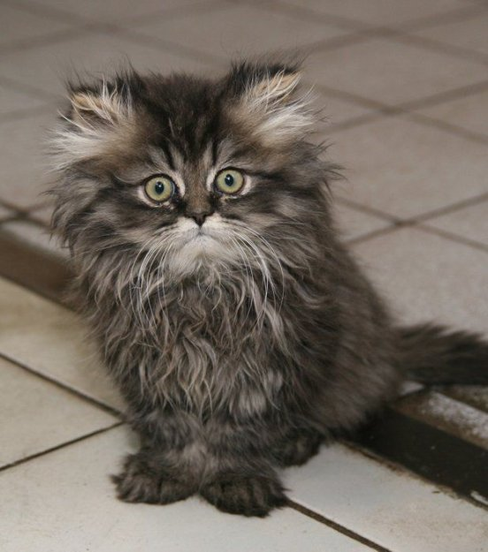
За допомогою селекції розробляються способи впливу на рослини й тварин. Це відбувається з метою зміни їхніх спадкових якостей у потрібному для людини напрямку. Селекція стала однією з форм еволюції рослинного й тваринного світу. Вона підпорядкована тим самим законам, що й еволюція видів у природі, однак природний добір тут частково замінений штучним.

Slide 4
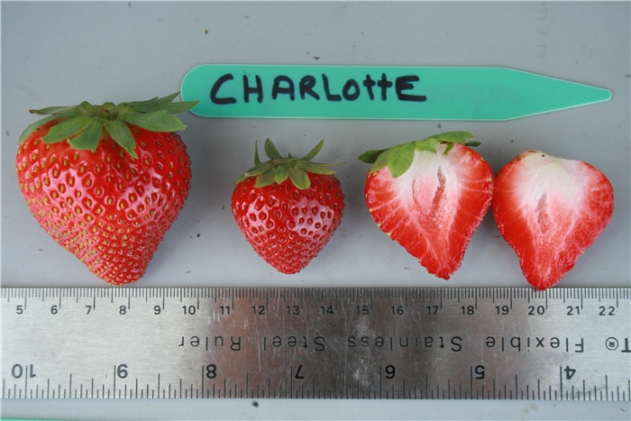
Залежно від цілей селекцію проводять на якість (смак, зовнішній вигляд, збереження плодів та овочів, вміст білка та амінокислот у зерні, жирномолочність), стійкість до хвороб, шкідників та несприятливих кліматичних умов, урожайність рослин, плодючість та продуктивність у тварин тощо.
Основними методами селекції є добір, гібридизація з використанням гетерозису та цитоплазматичної чоловічої стерильності, поліплоїдія та мутагенез.

Slide 5
Центри походження рослин
1. Південноазіатський (Індія) — рис, цукрова тростина, манго, цитрусові…
2. Східноазіатський (Китай) — просо, соя, гречка, ячмінь, цибуля, груша...
3. Південно-Західноазіатський (Середня і Мала Азія) — пшениця, бавовник…
4. Середземноморський — сочевиця, маслини, капуста, буряк, редька…
5. Абіссінський (Африка) — тверда пшениця, ячмінь, кава, сорго, банан…
6. Центральноамериканський (Мексика) — кукурудза, бавовник, какао…
7. Андійський (Південна Америка) — картопля, ананас, кокаїновий кущ…

Slide 6
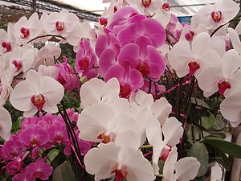
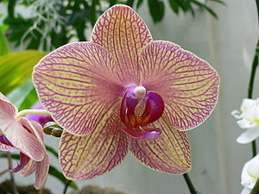
СЕЛЕКЦІЯ В РОСЛИННИЦТВІ
Основною задачею селекції рослин є підвищення врожайності в рослинництві шляхом створення високопродуктивних сортів. Основними методами селекції рослин є гібридизація і штучний добір.
На початку селекційної роботи ставиться конкретна задача, для виконання якої підбирають відповідні батьківські форми. При неможливості знайти потрібний початковий матеріал застосовують різні мутагенні чинники (хімічні речовини, випромінювання) для прискорення отримання індукованих мутацій. При дії мутагенних чинників, які руйнують веретено поділу (наприклад, колхіцина), часто вдається отримати рослини з кратним збільшенням набору хромосом — поліплоїдні форми. Поліплоїди рослин мають більшу врожайність і стійкість до несприятливих умов середовища в порівнянні з диплоїдними.

Slide 7
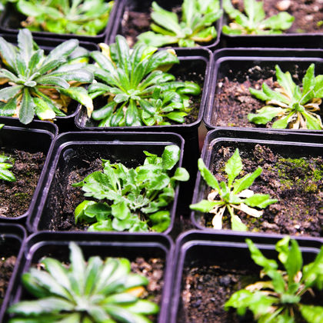
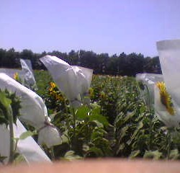
Гібридизація — процес утворення або отримання гібридів, в основі якого лежить об'єднання генетичного матеріалу різних клітин в одній клітині. У селекції застосовують близькоспоріднене схрещування (інбридинг) і схрещування неспоріднених організмів (аутбридинг). Близькоспоріднена гібридизація у рослин заснована на штучному запиленні своїм пилком звичайно перехресно-запилюваних рослин. Самозапилення веде до підвищення гомозиготності і закріплення спадкових властивостей. Потомство, отримане від однієї гомозиготної рослини шляхом самозапилення, називається чистою лінією. У особин чистих ліній часто знижується життєздатність і падає врожайність. Але якщо схрестити різні чисті лінії між собою (міжлінійна гібридизація), то спостерігається явище гетерозису — підвищена життєздатність і плодючість в першому поколінні гібридів, яка поступово знижується. Гетерозис пояснюється переходом більшості генів в гетерозиготний стан. Явище гетерозису у рослин можна закріпити при вегетативному розмноженні (бульбами, жи­вцями, цибулинами тощо).

Slide 8
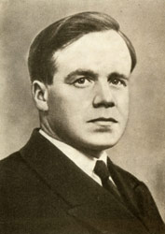
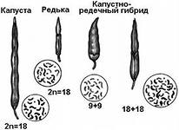
Віддалена гібридизація дозволяє поєднувати в одному органі­змі цінні ознаки різних видів і навіть родів. Така гібридизація здійснюється насилу, і міжвидові гібриди звичайно безплідні, оскільки утруднена кон'югація хромосом різних видів при мейо­зі. Подолати безплідність міжвидових гібридів вперше вдалося Г. Д. Карпеченку в 1924 р. Він отримав гібрид редьки і капусти з диплоїдним набором хромосом 18 (9 «редькових» і 9 «капустя­них»), який був абсолютно безплідний. Для подолання безплідно­сті учений подвоїв число хромосом кожного виду (отримав поліплоїдну форму гібрида), внаслідок чого в каріотипі опинилося 36 хромосом (по 18 «редькових» і «капустяних»). Це створило мож­ливість кон'югації гомологічних хромосом капусти з «капустя­ними» і редьки з «редьковими». Кожна гамета несла по одному набору хромосом капусти і редьки (9+9 = 18). В зиготі знову вияв­лялося 36 хромосом. Отриманий міжвидовий гібрид став плодо­витим. Таким чином, поліплоїдія е одним із способів відновлення плодючості міжвидових гібридів у рослин.

Slide 9
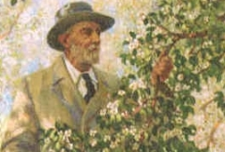
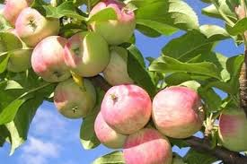
Великий внесок в селекцію рослин зробив І. В. Мічурін (1855—1935). В основі його робіт лежить поєднання трьох основних методів: гібридизації, добору і дії умов середовища на гібриди, що розвиваються (їх «виховання» в бажаному напрямі). Велике значення І. В. Мічурін надавав підбору початкових батьківських форм для гібридизації. Він схрещував місцеві морозостійкі сорти з південними. Одержувані сіянці піддавав строгому добору і поміщав у відносно суворі умови. Цим методом отримана яблуня Слов'янка, гібрид Антонівки та південного Ранету ананасового.
Особливе значення Мічурін надавав схрещуванню географічyо віддалених форм, що не ростуть в тій місцевості, де здійснюється гібридизація. Таким методом виведений сорт Бельфлер-китайка, отриманий у результаті гібридизації китайської яблуні з Сибіру і американського сорту Бельфлер жовтий.
Серед методів «виховання» гібридів І. В. Мічуріним розроблений метод ментора. Він полягає у тому, що ознаки гібрида, що розвивається, змінюються під впливом щепи або підщепи. Цей метод застосовувався при виведенні сорту Бьфлер-китаелйка, оскільки перші гібридні плоди дрібні та кислі. Вплив ментора слід розглядати як зміну домінування в процесі розвитку гібрида.

Slide 10
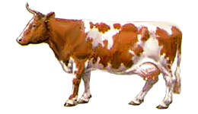
Селекція тварин
Як і в селекції рослин, на ранніх етапах розвитку тваринництва породи створювалися в результаті несвідомого добору або під впливом природноекономічних умов. Але процес нагромадження зоотехнічної інформації тривав, і незабаром склалися певні методи створення порід за заздалегідь наміченою програмою добору й підбору. Почав використовуватися інбридинг, щоб закріпити певні якості. Інбридинг — близькоспоріднене схрещування тварин. У такий спосіб були виведені чимало порід світового значення (шортгорнська, голландська породи великої рогатої худоби й ін.).

Slide 12
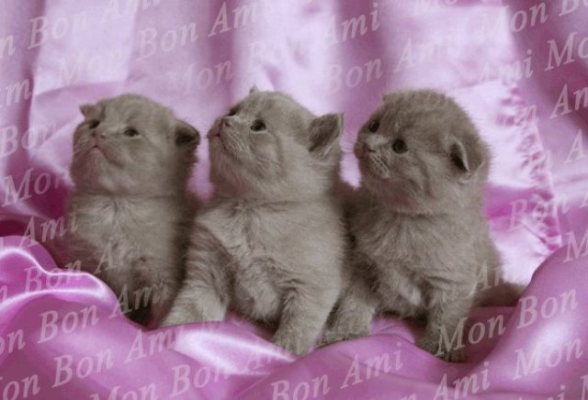
У селекції тварин широко застосовуються сучасні генетичні методи. Серед них велике значення мають генетика популяцій, а також імуногенетика. Постійно розробляються методи вивчення мінливості, спадковості й генетичної кореляції. Ознак, оцінки генотипу тварин і добору плюсівваріантів, що й забезпечило вищий науковометодичний рівень селекційних робіт.

Slide 13
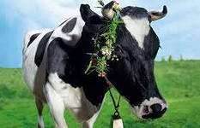
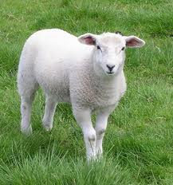
У домашніх тварин, подібно до рослин, часто можна спостерігати явище гетерозису. Він застосовується у тваринництві й птахівництві.
За допомогою селекції стало можливим підвищення білковості молока в молочної худоби, збільшення виходу м'яса і зменшення вмісту жиру в тушах м'ясних порід великої рогатої худоби і свиней, одержання вовни необхідної довжини й тонкості в овець і т. д.

Slide 14
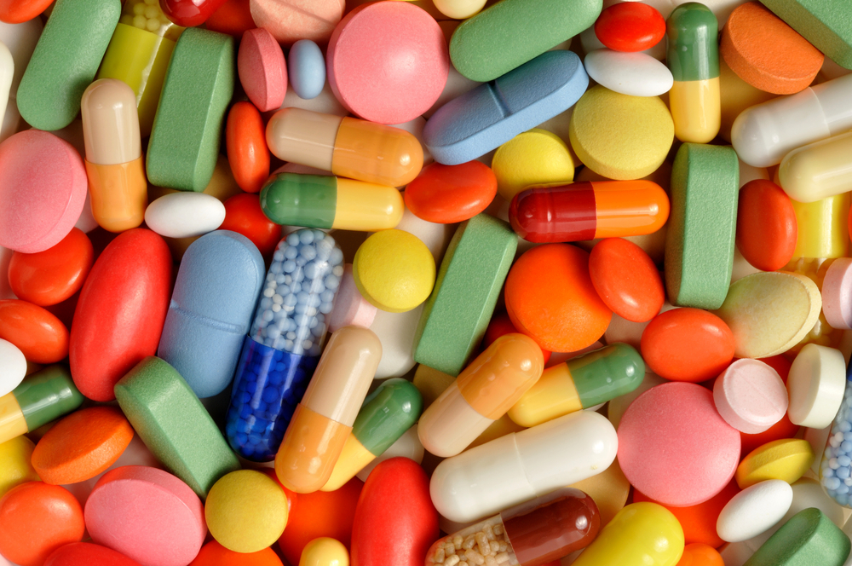
Селекція мікроорганізмів
Важливу роль у житті людини відіграють і мікроорганізми. За їхньою допомогою можна створювати речовини, що використовуються в різних областях медицини й промисловості (виробництво деяких органічних кислот, спирту, хлібопечення, виноробство ґрунтуються на діяльності мікроорганізмів).
Виняткове значення для здоров'я людини мають антибіотики, їх відносять до особливих речовин. Антибіотики є продуктами життєдіяльності деяких мікробів і грибів, що вбивають хвороботворні мікроби й віруси.

Slide 15
Методи селекції широко застосовуються, щоб одержати найпродуктивніші форми мікроорганізмів. За допомогою методів добору вчені виділяли штами мікроорганізмів, які були активними синтезаторами того або іншого продукту, використовуваного людиною. Це можуть бути антибіотики, вітаміни й інші речовини.
Мікроорганізми можуть мутувати, що закріплено спадково. Учені широко використовують метод експериментального отримання мутацій під дією рентгенівських, ультрафіолетових променів і деяких хімічних сполук. За допомогою таких методів спадкова мінливість мікроорганізмів підвищується в десятки і навіть сотні разів.

Slide 16
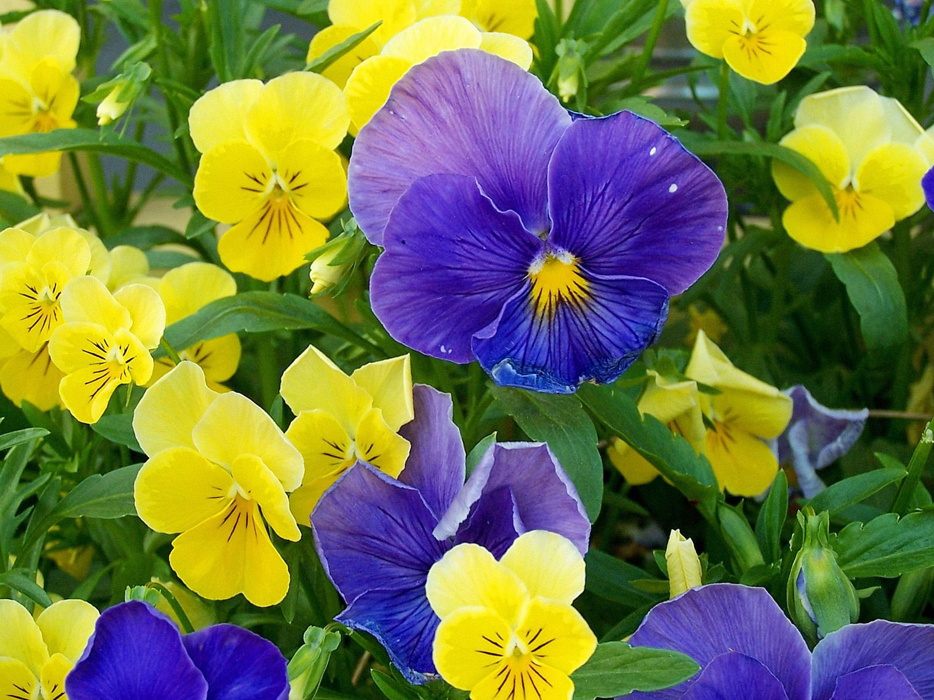
Презентацію виконала
учениця 11-А класу
Конюх Анастасія

Slide 17
Дякую за увагу!!!

